Slide 1
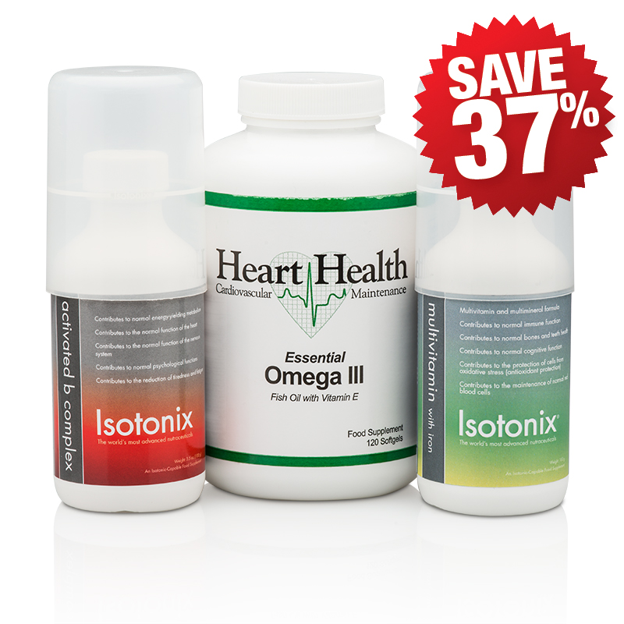
Kit para el Bienestar Óptimo
AHORRE 37%
El fundamento en salud
para un bienestar óptimo
Notes:
La salud óptima se erige sobre un buen fundamento. Asegúrese las vitaminas y los nutrientes que su organismo necesita.

Slide 2
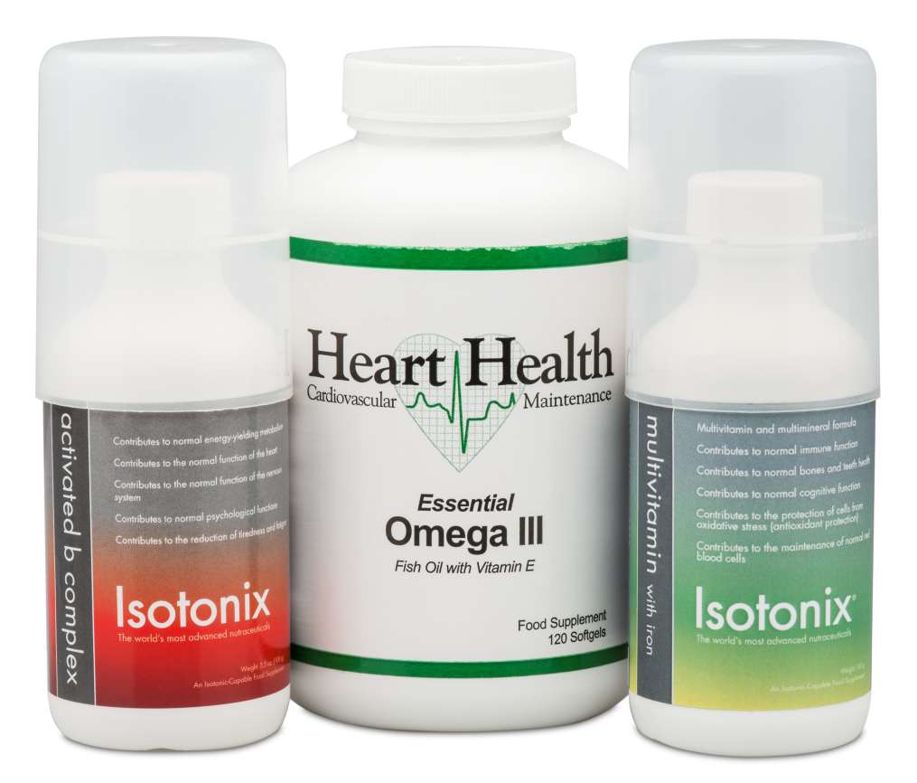
Kit para el Bienestar Óptimo, contenido
Contiene estos productos:
Isotonix® Multivitaminas (30 porciones)
Isotonix® Complejo B Activado (30 porciones)
Heart Health™ Esencial Omega III Aceite de Pescado con Vitamina E (60 porciones)
Notes:
El Kit para el Bienestar Óptimo contiene tres complementos alimenticios esenciales — Isotonix® Multivitaminas, Isotonix® Complejo B Activado y Heart Health™ Esencial Omega III Aceite de Pescado con Vitamina E— que le ayudarán a mantener su buena salud a largo plazo y una óptima nutrición.

Slide 3
Ventajas principales del Kit para el Bienestar Óptimo
¡Ahorro grande del 37 %!
Complemento de vitaminas y minerales esenciales
Ayuda para mantener una buena salud cardiovascular
Reducción del cansancio y de la fatiga
Favorece el funcionamiento cognitivo normal
Ayuda para el funcionamiento normal del sistema inmunitario
Protección antioxidante
Notes:
Al comprar el Kit para el Bienestar Óptimo —en vez de adquirir cada producto por separado— usted obtiene los beneficios mencionados y ahorra, además, un 37 %. ¡No hay mejor oferta!

Slide 4
¿QUÉ HACE QUE ISOTONIX® MULTIVITAMINAS SEA UN PRODUCTO ÚNICO?
Acompañados de un régimen alimenticio equilibrado, los complementos de vitaminas y minerales pueden representar un sistema inmunitario más fuerte, menos enfermedades y mejor salud.
Isotonix® Multivitaminas es un complemento alimenticio isotónico que contiene 100 % o más de la cantidad diaria recomendada (CDR) de la mayoría de las vitaminas y minerales.
Isotonix® Multivitaminas compensa deficiencias nutricionales y ayuda a mantener un funcionamiento metabólico normal, en especial tratándose de atletas, de adolescentes en crecimiento y de mujeres premenopáusicas.
Notes:
Isotonix® Multivitaminas contiene vitaminas y minerales para ayudar a establecer una base sana de micronutrientes como complemento para su régimen alimenticio. Con el ritmo de vida tan acelerado de hoy en día es importante asegurarse de que el cuerpo reciba la nutrición que necesita. Isotonix® Multivitaminas compensa deficiencias nutricionales y ayuda a mantener un funcionamiento metabólico normal. Es difícil consumir a diario la cantidad óptima de vitaminas y minerales aun con un régimen alimenticio equilibrado.

Slide 5
PRINCIPALES BENEFICIOS DE ISOTONIX® MULTIVITAMINAS PARA LA SALUD
La composición multivitamínica y multimineral de Isotonix® contribuye a lo siguiente:
el funcionamiento inmunitario normal
la salud ósea y dental
el funcionamiento psicológico y cognitivo
la protección de las células contra el estrés oxidativo (protección antioxidante)
el mantenimiento normal de los glóbulos rojos

Slide 6
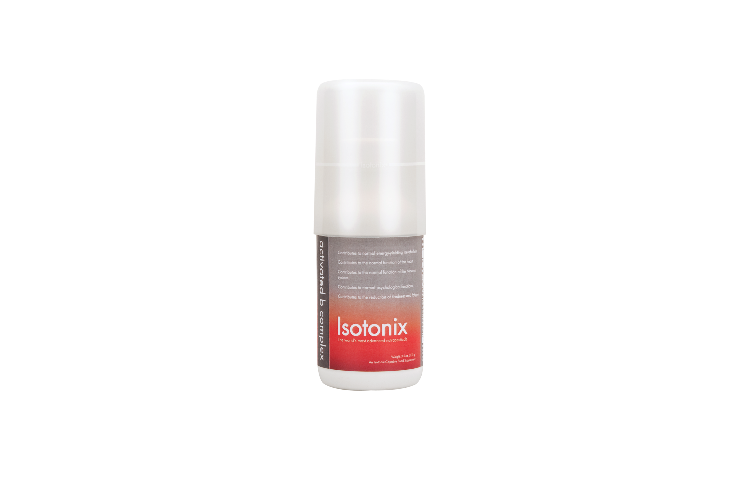
¿QUÉ HACE QUE ISOTONIX® COMPLEJO B ACTIVADO SEA UN PRODUCTO ÚNICO?
Compuesto de una mezcla de 8 vitaminas esenciales del complejo B que desempeñan un papel importante en el metabolismo y en la protección de las células contra el estrés oxidativo, Isotonix® Complejo B Activado es un tónico energético y un reductor de estrés.
Proporciona las formas metabólicamente activas de las vitaminas B6, B12 y del ácido fólico que permiten al organismo una rápida y eficiente utilización de nutrientes vitales.
Notes:
Para proporcionarle ocho vitaminas esenciales del complejo B que contribuyen al metabolismo, este kit comprende Isotonix® Complejo B Activado, una mezcla de las formas metabólicamente activas de varias vitaminas y minerales. Al proporcionarle a su organismo las formas metabólicamente activas de estas vitaminas mediante una solución isotónica, usted asegura que recibirá rápida y eficazmente los nutrientes vitales que necesita.

Slide 7
PRINCIPALES BENEFICIOS DE ISOTONIX® COMPLEJO B ACTIVADO:
Isotonix® Complejo B Activado contribuye a lo siguiente:
el funcionamiento normal del corazón
el metabolismo normal productor de energía
la reducción del cansancio y de la fatiga
el funcionamiento normal de los sistemas nervioso e inmunitario
las funciones psicológicas normales
el metabolismo normal del hierro
la regulación de la actividad hormonal
la síntesis normal de las proteínas
las funciones musculares normales
el mantenimiento de una tensión arterial normal
el equilibrio de electrolitos

Slide 8
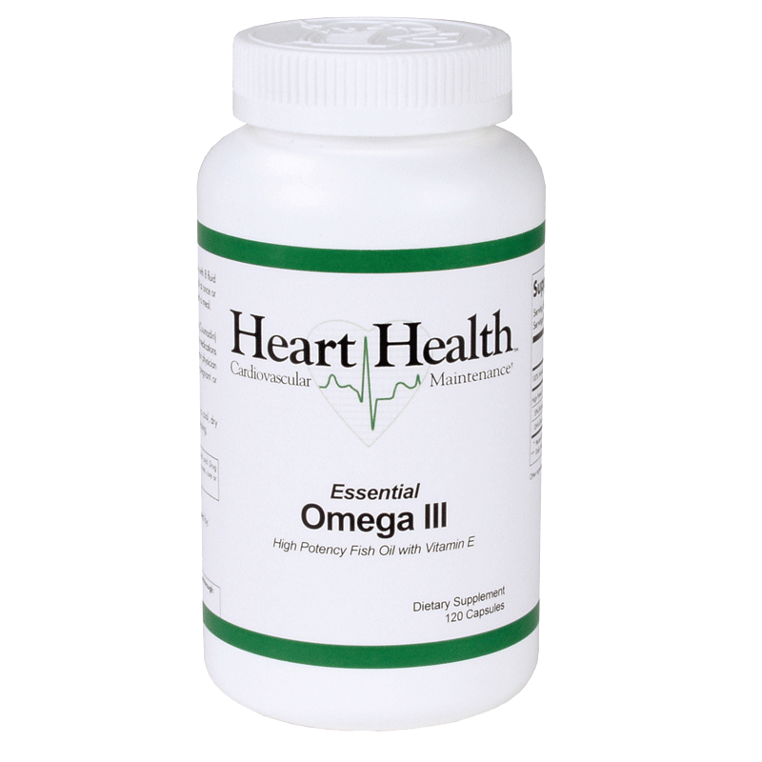
¿QUÉ HACE QUE HEART HEALTH™ ESENCIAL OMEGA III ACEITE DE PESCADO CON VITAMINA E SEA UN PRODUCTO ÚNICO?
Contiene porcentajes significativos de ácidos EPA y DHA de alta calidad y pureza.
Los aceites de pescado omega-3 utilizados en Heart Health® provienen de sardinas y anchoas peruanas, las cuales tienen una menor probabilidad que los peces grandes de acumular toxinas.
En los productos Heart Health® se utiliza solo aceite de pescado que cumple o que excede las normas de la Unión Europea.
Notes:
Finalmente, Heart Health™ Esencial Omega III Aceite de Pescado con Vitamina E es un producto superior debido a varios factores. Se usa el mejor pescado para producir un producto limpio y salubre, rico en ácidos eicosapentaenoico (EPA) y docosahexaenoico (DHA). Heart Health™ Esencial Omega III proviene de pequeños pescados; los productos de la competencia usan grandes pescados, con probabilidad de mayor acumulación toxinas. Heart Health™ Esencial Omega III provee un producto de alta calidad y pureza con porcentajes significativos de EPA y de DHA que promueven la salud.

Slide 9
BENEFICIOS PRINCIPALES DE HEART HEALTH™ ESENCIAL OMEGA III ACEITE DE PESCADO CON VITAMINA E:
Favorece la salud cardiovascular general
EPA y DHA contribuyen al funcionamiento normal del corazón
Cada porción diaria provee 3000 mg de aceite de pescado para suministrar 900 mg de EPA† y 600 mg de DHA
Se obtiene un efecto beneficioso con una consumo diario de 250 mg de EPA y DHA.

Slide 10
¡Datos y precios!
10
Kit para el Bienestar Óptimo
Código: EU6476
CD: €43,92
PSV: €61.49
BV: 30
Porciones: para 30 días
Notes:
10
En esta diapositiva se ve la Ganancia Bruta Mensual por el número de clientes que renueven su pedido cada mes por medio de usted. ¡Con tan solo 10 clientes usted puede ganar £165 mensuales únicamente por este kit!

Slide 11
Visítenos en Internet ES.SHOP.COM
OBTENGA MÁS INFORMACIÓN
Notes:
¡Somos sociables! Síganos para enterarse de las ofertas, eventos, especiales, concursos y productos más recientes, y para profundizar sus conocimientos sobre nuestros productos.

